Slide 1
Πρόγραμμα Μεταπτυχιακών Σπουδών:
«Επιστήμες της Αγωγής - Εξ Αποστάσεως Εκπαίδευση με την αξιοποίηση Προηγμένων Μαθησιακών Τεχνολογιών (e-Learning)»
Σχεδιασμός και υλοποίηση μιας ολοκληρωμένης παρέμβασης Εξ Αποστάσεως Εκπαίδευσης με τη χρήση διαδραστικού εκπαιδευτικού υλικού και εφαρμογών επαυξημένης πραγματικότητας με θέμα το Πανεπιστήμιο Κρήτης και ειδικότερα την Πανεπιστημιούπολη του Γάλλου στο Ρέθυμνο.
Καρνή Θεοδώρα
Επιτροπή Κρίσης ΔΕ
Αναστασιάδης Παναγιώτης Καθηγητής Πανεπιστημίου Κρήτης | Καρατράντου Ανθή Επίκουρη Καθηγήτρια Πανεπιστημίου | Σπανουδάκη Αλεξία Διδάσκουσα ΠΜΣ
Ρέθυμνο, 2025

Slide 2
Ευχαριστίες
Στην τριμελή επιτροπή επίβλεψης
Καθηγητή κ. Παναγιώτη Αναστασιάδη
Επίκουρη Καθηγήτρια κ. Ανθή Καρατράντου
Διδάσκουσα ΠΜΣ κ. Αλεξία Σπανουδάκη
Στους καθηγητές και συνεργάτες του εργαστηρίου Ε.Δ.Ι.Β.Ε.Α.
Στους συμμετέχοντες στην έρευνα
Στους δικούς μου ανθρώπους

Slide 3
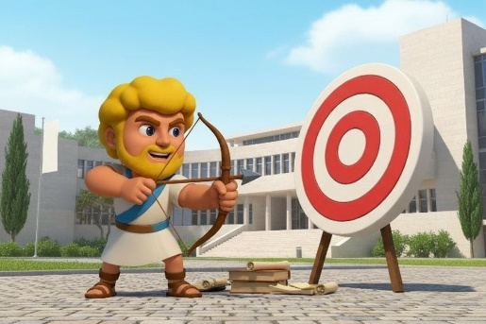
1. Σκοπός
Σκοπός της Ερευνητικής Εργασίας ήταν η σχεδίαση και η υλοποίηση μιας ολοκληρωμένης παρέμβασης Εξ Αποστάσεως Εκπαίδευσης, με τη χρήση διαδραστικού εκπαιδευτικού υλικού και εφαρμογών επαυξημένης πραγματικότητας (AR). Η παρέμβαση εστίασε στην παρουσίαση του Πανεπιστημίου Κρήτης και της Πανεπιστημιούπολης του Γάλλου στο Ρέθυμνο, ενδυναμώνοντας την εκπαιδευτική εμπειρία μέσω καινοτόμων τεχνολογιών που ενίσχυσαν τη μάθηση και την κατανόηση του ακαδημαϊκού περιβάλλοντος.

Slide 4
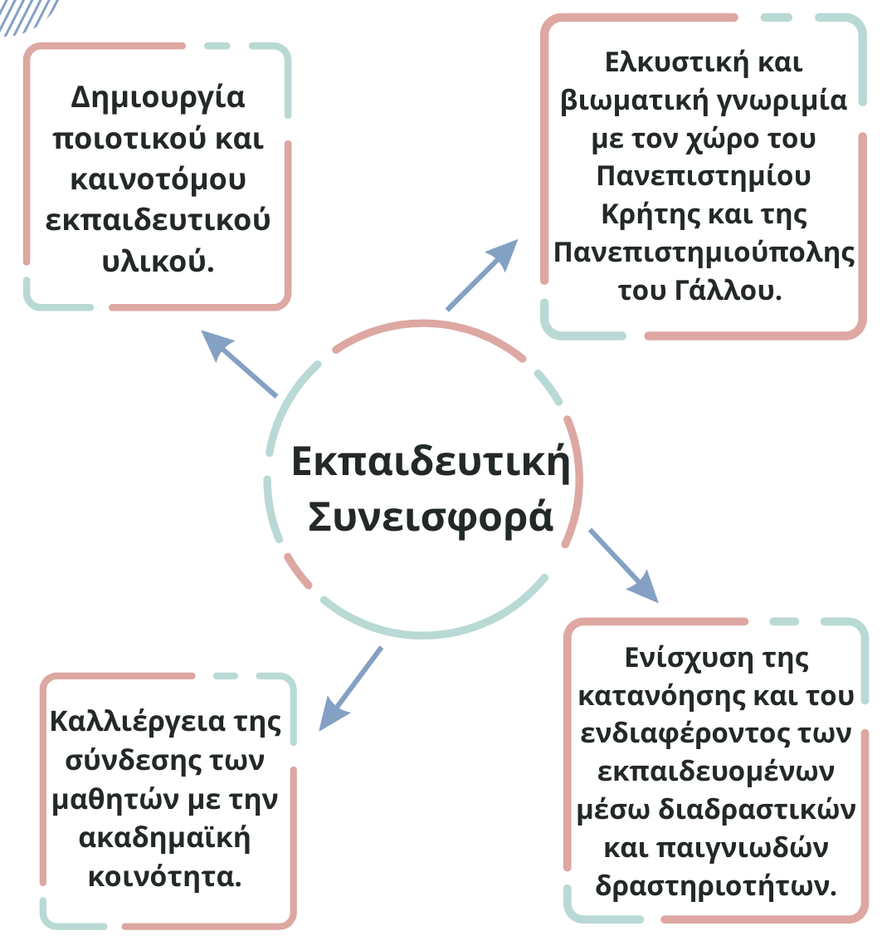
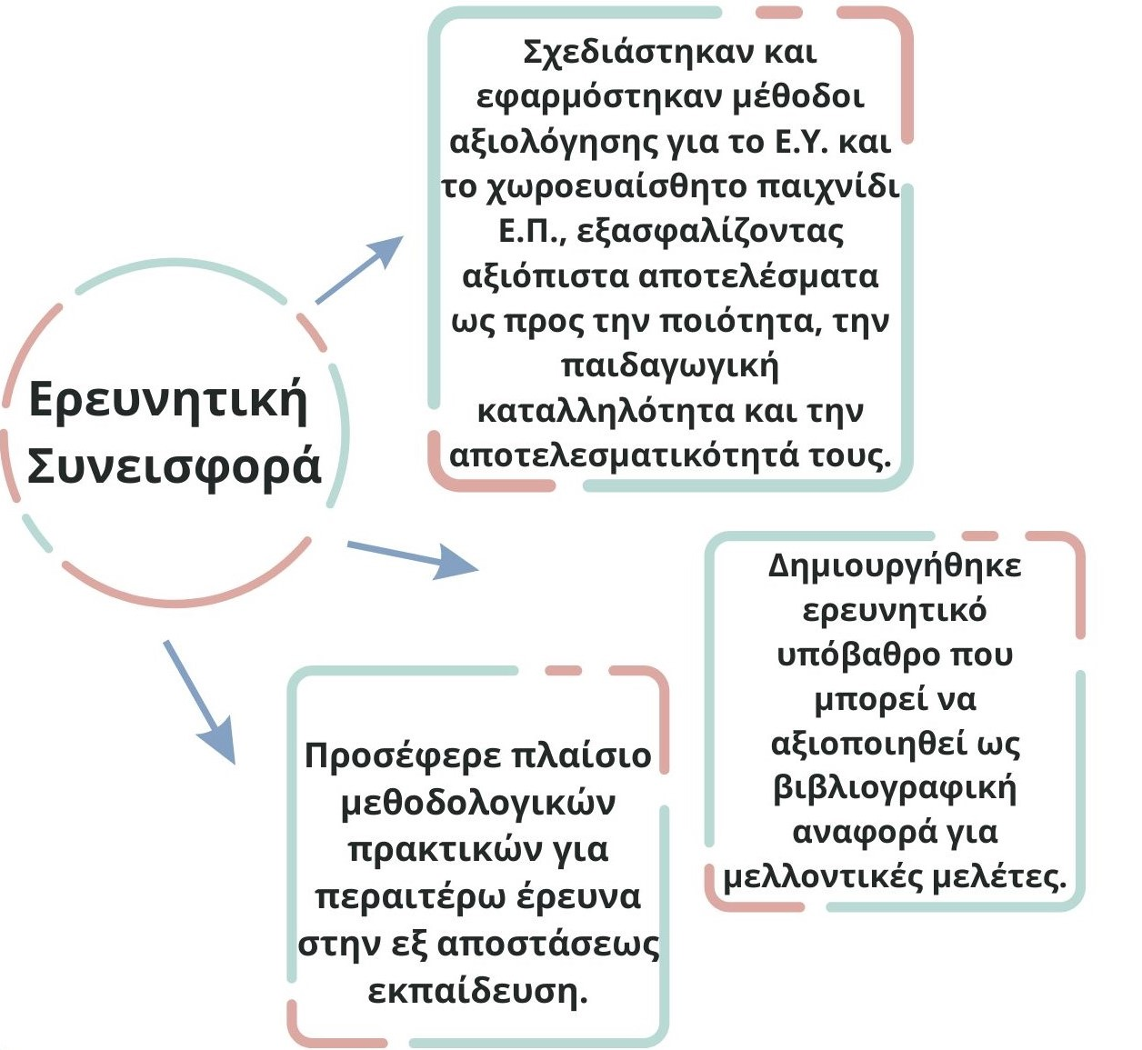
2. Συνεισφορά της διπλωματικής

Slide 5
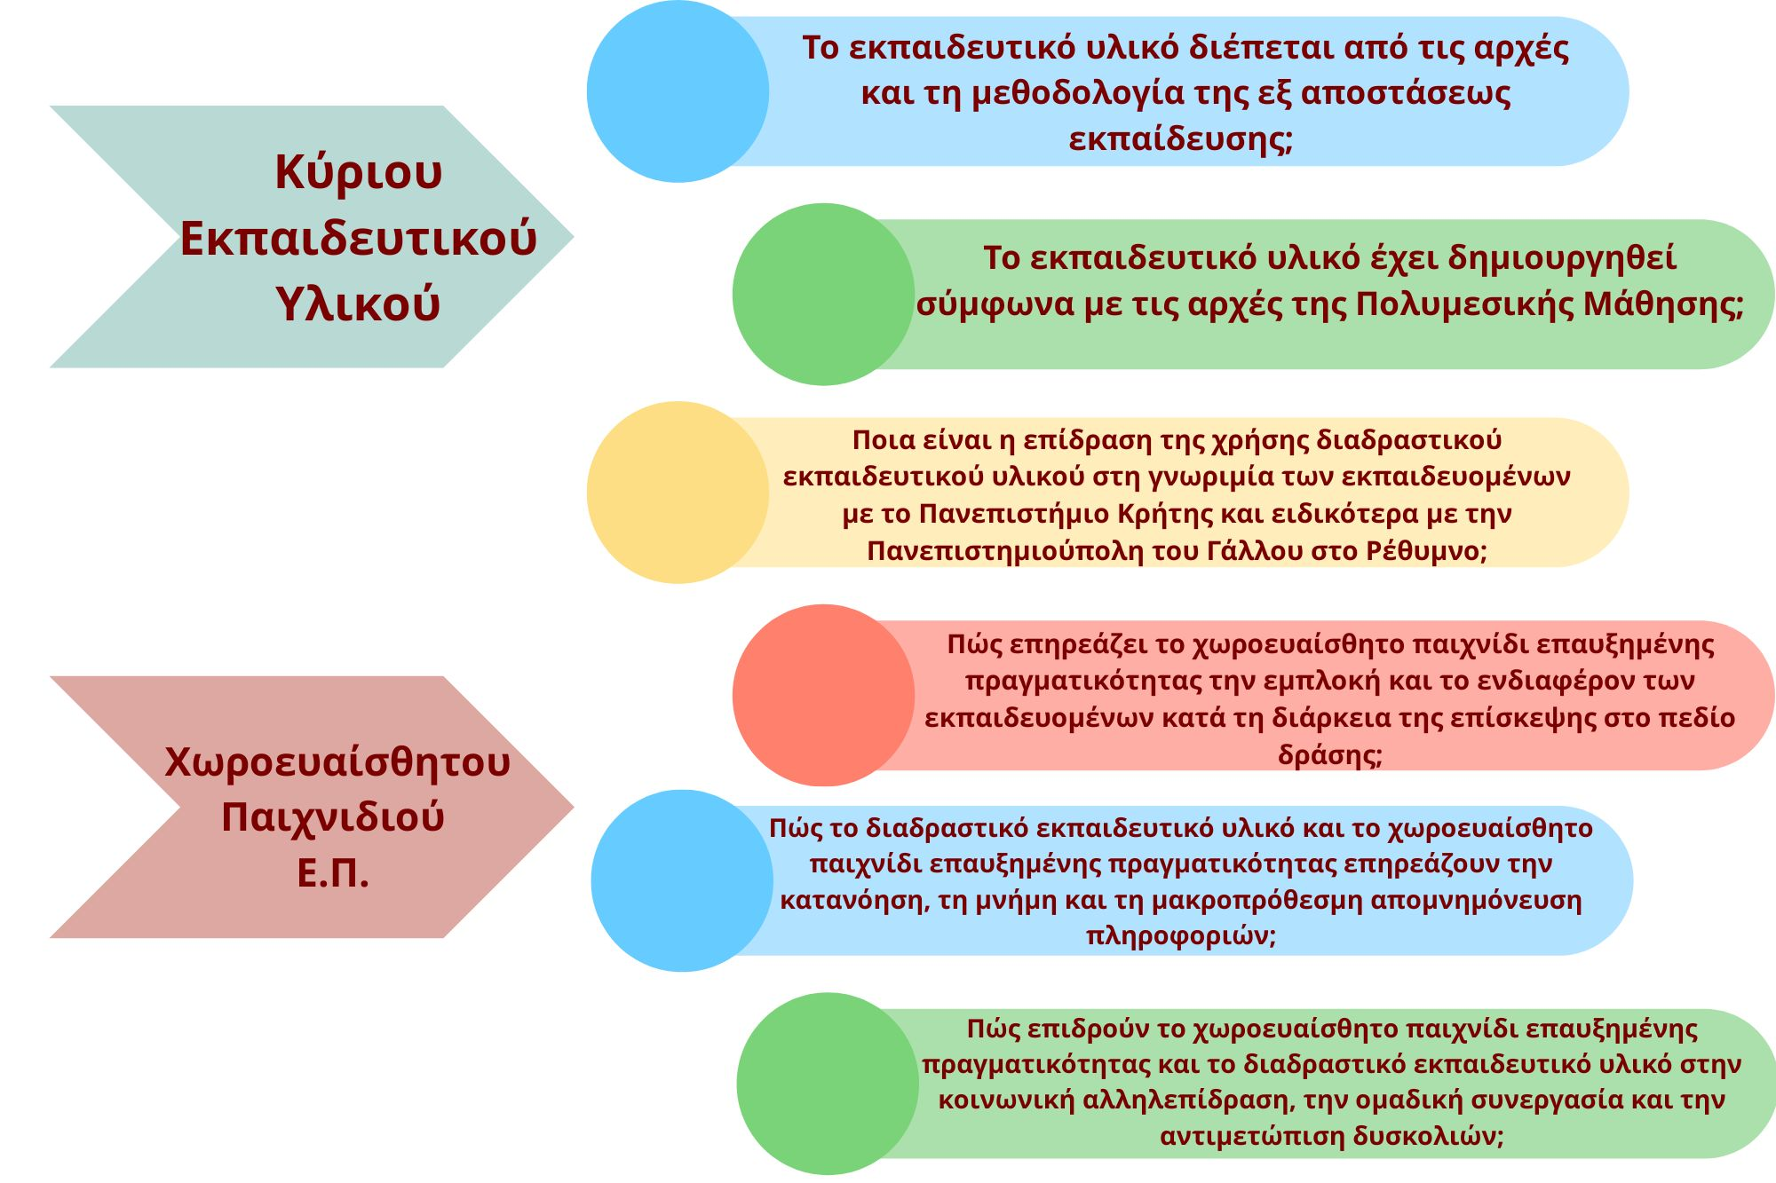
3. Ερευνητικά Ερωτήματα

Slide 6
4. Δομή της εργασίας
Α΄ Μέρος
Θεωρητικό Πλαίσιο
Β΄ Μέρος
Σχεδιασμός, Υλοποίηση και Περιγραφή του Ε.Υ.
6. Σχεδιασμός, υλοποίηση και περιγραφή του Ε.Υ. της εργασίας
Γ΄ Μέρος
Έρευνα
7. Μεθοδολογία της έρευνας
Ανοικτή και Εξ Αποστάσεως Εκπαίδευση
Η ΕξΑΕ με την αξιοποίηση των ΤΠΕ (e-Learning)
Το Εκπαιδευτικό Υλικό στα περιβάλλοντα ΕξΑΕ
Κοινωνική και Πολιτική Αγωγή στην Πρωτοβάθμια Εκπαίδευση
Τριτοβάθμια Εκπαίδευση – Πανεπιστήμιο Κρήτης
8. Παρουσίαση των αποτελεσμάτων της έρευνας
9. Σύνοψη – Συμπεράσματα – Συνεισφορά

Slide 7
5. Α’ Μέρος: Θεωρητικό Πλαίσιο (1/4)
Ιστορική Αναδρομή ΑεξΑΕ
Έννοια Ανοικτής και εξ Αποστάσεως Εκπαίδευσης
Η ανοιχτή εκπαίδευση αναφέρεται σ’ ένα ευέλικτο και προσβάσιμο μαθησιακό περιβάλλον που εστιάζει στην αυτονομία του εκπαιδευομένου, την προσαρμογή της μάθησης στις ατομικές ανάγκες και την ελεύθερη επιλογή ρυθμού, τόπου και χρόνου μάθησης. Αποτελεί παιδαγωγικό ιδεώδες που στοχεύει στη δια βίου και ισότιμη πρόσβαση στη γνώση για όλους.
Βασικές Θεωρίες της ΕξΑΕ
Εκπαίδευση δι’ αλληλογραφίας.
Επικοινωνία με ηλεκτρονικά μέσα.
Ίδρυση Ανοιχτών Πανεπιστημίων.
Θεωρία της Ανεξαρτησίας και της Αυτονομίας | Η συνθετική θεωρία του Keegan
Θεωρία τις Βιομηχανοποίησης τις Διδασκαλίας | Η Θεωρία της Ισοδυναμίας
Θεωρία της Αλληλεπίδρασης και της Επικοινωνίας | Η Θεωρία της Πολυμορφικής Εκπαίδευσης

Slide 8
5. Α’ Μέρος: Θεωρητικό Πλαίσιο (2/4)
Παιδαγωγική Θεώρηση της ΕξΑΕ
Σχολική Εξ Αποστάσεως Εκπαίδευση
Η εξ αποστάσεως σχολική εκπαίδευση (Βασάλα, 2005) αφορά την παροχή εκπαίδευσης στην πρωτοβάθμια και δευτεροβάθμια βαθμίδα, καλύπτοντας τις σύγχρονες ανάγκες των μαθητών με πολυμορφικό εκπαιδευτικό υλικό και διακρίνεται σε:
Σχολική ΕξΑΕ
και ΤΠΕ
Οι ΤΠΕ, από τη δεκαετία του 1980, αποτελούν βασικό εργαλείο μάθησης, ενισχύοντας την εξατομικευμένη και συνεργατική εκπαίδευση. Στην εξ αποστάσεως εκπαίδευση, προσφέρουν ευελιξία ως προς τον τόπο, τον χρόνο και τον ρυθμό, ενδυναμώνοντας τον εκπαιδευόμενο στη διαχείριση της μαθησιακής του πορείας.
Σύμφωνα με τους Anderson και Dron η ΕξΑΕ ταξινομείται σε γενιές:
την ολιστική (holistic generation).
την κονεκτιβιστική παιδαγωγική (connectivist pedagogy) και
τη γνωστική – συμπεριφοριστική (cognitive-behaviorist),
του κοινωνικού εποικοδομητισμού (social constructivism),
Αυτοδύναμη
Συμπληρωματική
Μεικτή/Πολυμορφική/Συνδυαστική, που συνδυάζει παραδοσιακή και διαδικτυακή διδασκαλία, ενισχύοντας την αλληλεπίδραση (Μίμινου & Σπανακά, 2013).

Slide 9

5. Α’ Μέρος: Θεωρητικό Πλαίσιο (3/4)
Μορφές ΕξΑΕ
Ασύγχρονη (LMS, CMS)
Σύγχρονη (τηλεδιάσκεψη, webcast)
Μεικτή – συνδυαστική
Περιβάλλοντα
e-Learning
  Βασικές Αρχές Σχεδιασμού Ε.Υ. κατά τους:
  Holmberg
  Mena
  Mayer
  West - Λιοναράκη
  Σπανακά - Λιοναράκη
Περιβάλλοντα
m-Learning
Επαυξημένη Πραγματικότητα (Augmented Reality – AR)
Ο ρόλος του Εκπαιδευτικού Υλικού

Slide 10
5. Α’ Μέρος: Θεωρητικό Πλαίσιο (4/4)
Κοινωνική και Πολιτική Αγωγή στην Πρωτοβάθμια Εκπαίδευση
Τριτοβάθμια Εκπαίδευση
Πανεπιστήμιο Κρήτης
Πανεπιστημιούπολη Γάλλου στο Ρέθυμνο

Slide 11
6. Β’ Μέρος:
Σχεδιασμός, Υλοποίηση και Περιγραφή του Ε.Υ.
Σκοπός
Η διερεύνηση της Τριτοβάθμιας Εκπαίδευσης με ιδιαίτερη έμφαση στο Πανεπιστήμιο Κρήτης και την Πανεπιστημιούπολη του Γάλλου στο Ρέθυμνο.
Το Ε.Υ μπορεί να αποτελέσει εργαλείο για τους εκπαιδευτικούς Πρωτοβάθμιας Εκπαίδευσης για το μάθημα της Κ.Π.Α. και την προετοιμασία εκπαιδευτικής επίσκεψης στην Πανεπιστημιούπολη του Γάλλου στο Ρέθυμνο.
Περιεχόμενα Ε.Υ.
Εισαγωγή
2^{η} Δ.Ε.: Πανεπιστήμιο Κρήτης
Θεωρίες Μάθησης Εκπαιδευτικού Υλικού
Θεωρία του Συμπεριφορισμού
Στοιχεία Γνωστικών Θεωριών
Αρχές Δημιουργίας Εκπαιδευτικού Υλικού
1^{η} Δ.Ε.: Τριτοβάθμια Εκπαίδευση
3^{η} Δ.Ε.: Πανεπιστημιούπολη Γάλλου και Φιλοσοφική Σχολή
4^{η} Δ.Ε.: Σχολή Κοινωνικών Επιστημών
5^{η} Δ.Ε.: Σχολή Επιστημών Αγωγής
Στοιχεία των Θεωριών του Κοινωνικού Εποικοδομισμού
κατά τον Holmberg
κατά την Mena
κατά τους West-Λιοναράκη
κατά τον Mayer
κατά τους Σπανακά - Λιοναράκη

Slide 12
6. Β’ Μέρος:
Σχεδιασμός, Υλοποίηση και Περιγραφή του Ε.Υ.
Τεχνολογικά μέσα ανάπτυξης του Ε.Υ.
Edivea Students
Plotagon Studio
Vidnoz AI
Padlet
Canva
Doodly
Actionbound
ThinkLing
Blippar
Kdenlive
h5p
Άλλες εφαρμογές: Power Point, Google Forms, Word Wall, YouTube, Eleven Labs, Crossword Labs, Gamma, Animaker
Genially
Εργαλεία ηχογράφησης και φωτογράφισης

Slide 13
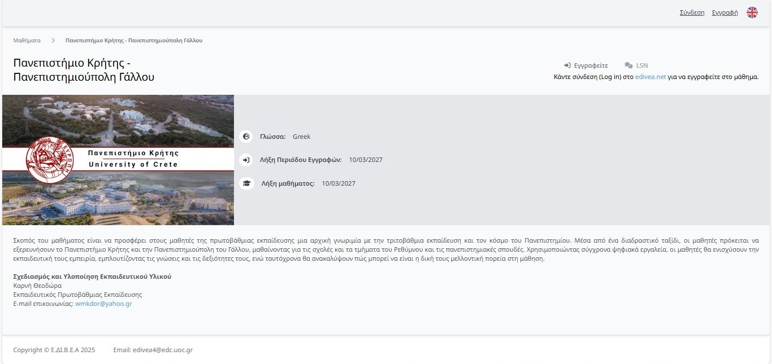
6. Β’ Μέρος:
Σχεδιασμός, Υλοποίηση και Περιγραφή του Ε.Υ.
Περιγραφή Κύριου Εκπαιδευτικού Υλικού (Edivea Students)
Τίτλος ψηφιακού Ε.Υ.: Πανεπιστήμιο Κρήτης – Πανεπιστημιούπολη Γάλλου
Σύνδεσμος Ε.Υ.: https://students.edivea.net/courses/125

Slide 14
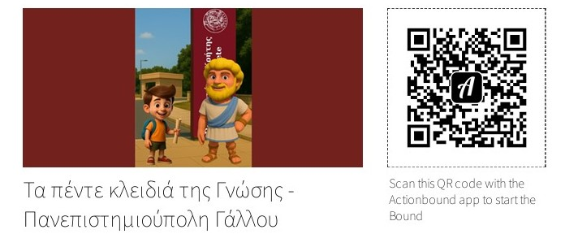
6. Β’ Μέρος:
Σχεδιασμός, Υλοποίηση και Περιγραφή του Ε.Υ.
Περιγραφή Χωροευαίσθητου Παιχνιδιού
Επαυξημένης Πραγματικότητας
Σκοπός | Σενάριο και Δραστηριότητες

Slide 15
7. Γ’ Μέρος: Έρευνα
Αποτίμηση του Εκπαιδευτικού Υλικού
Μεθοδολογία Έρευνας (α΄ μέρος)
Είδος:
Αξιολόγηση ποιότητας του Ε.Υ. στην πλατφόρμα
Edivea Students
Εργαλείο Συλλογής Δεδομένων: Ερωτηματολόγιο με κλειστού και ανοικτού τύπου ερωτήσεις
Μέθοδος:
Έρευνα Απόψεων με Ποιοτική Ανάλυση Περιεχομένου
Έρευνα Κύριου Εκπαιδευτικού Υλικού
Δείγμα:
Σκόπιμη δειγματοληψία
3 εκπαιδευτικοί Πρωτοβάθμιας Εκπαίδευσης
Επεξεργασία Δεδομένων:
Μονάδα ανάλυσης η πρόταση με πλήρες και αυτοτελές νόημα
10 ερευνητικοί άξονες για τους ειδικούς της ΕξΑΕ
Χρονική περίοδος διεξαγωγής: Ιούνιος 2025

Slide 16
7. Γ’ Μέρος: Έρευνα
Αποτίμηση του Εκπαιδευτικού Υλικού
Μεθοδολογία Έρευνας (β΄ μέρος)
Είδος:
Αξιολόγηση ποιότητας του Ε.Υ. στην πλατφόρμα
Edivea Students και του χωροευαίσθητου παιχνιδιού Ε.Π.
Εργαλείο Συλλογής Δεδομένων: Ερωτηματολόγιο με ανοικτού
τύπου ερωτήσεις
Δείγμα:
Σκόπιμη δειγματοληψία
2ετείς φοιτητές
του ΠΜΣ
43 εκπαιδευόμενοι
13 απαντήσεις
Μέθοδος:
Έρευνα Απόψεων με Ποιοτική Ανάλυση Περιεχομένου
Έρευνα Κύριου Ε.Υ. και Χωροευαίσθητου Παιχνιδιού Ε.Π.
Επεξεργασία Δεδομένων:
Μονάδα ανάλυσης η πρόταση με πλήρες και αυτοτελές νόημα
4 ερευνητικά ερωτήματα με 10 επιμέρους ερωτήσεις
Χρονική περίοδος διεξαγωγής: Σεπτέμβριος 2025

Slide 17
7. Γ’ Μέρος: Έρευνα
Αποτίμηση του Εκπαιδευτικού Υλικού
Μεθοδολογία Έρευνας
Αξιοπιστία και Εγκυρότητα
Ερωτηματολόγιο κατανοητό ως προς τη χρήση και την συμπλήρωση του. Ευκολία στην πρόσβαση σε Google Form μέσω QR code.
Ανωνυμία συμπλήρωσης ερωτηματολογίου
Αποτίμηση του κύριου Ε.Υ. από τους ειδικούς της ΕξΑΕ (α’ μέρος) και αποτίμηση τόσο του κύριου Ε.Υ. όσο και του χωροευαίσθητου παιχνιδιού Ε.Π. από τους 2ετείς μεταπτυχιακούς φοιτητές του προγράμματος.

Slide 18
8. Αποτελέσματα - Κύρια ευρήματα
Α΄ Μέρος Έρευνας (ειδικοί ΕξΑΕ)
1^{ο} Ερευνητικό Ερώτημα: Το εκπαιδευτικό υλικό διέπεται από τις αρχές και τη μεθοδολογία της εξ αποστάσεως εκπαίδευσης
1^{ος} Ερευνητικός Άξονας: Επιστημονική συνοχή / Τεκμηρίωση του Ε.Υ. | Χαρακτηρίζεται από επιστημονική συνοχή και τεκμηρίωση μέσω ποικιλίας πηγών Παρέχεται ερμηνεία και αφηγηματική παρουσίαση των πληροφοριών Δυνατότητα περαιτέρω μελέτης
2^{ος} Ερευνητικός Άξονας: Το Ε.Υ. συμβάλει στην απλή και κατανοητή παρουσίαση του Γνωστικού Αντικειμένου | Φιλικό, οικείο και κατανοητό ύφος γραφής και αφήγησης Συχνή χρήση προσωπικών και κτητικών αντωνυμιών Τμηματική παρουσίαση πληροφοριών προσφέροντας λειτουργικότητα και ευχρηστία Συνδυασμός κειμένου, εικόνων και βίντεο Ήπιες, ξεκούραστες χρωματικές επιλογές
3^{ος} Ερευνητικός Άξονας: Ευχρηστία του Ε.Υ. | Ευχρηστία του Ε.Υ. Κατανοητά και λειτουργικά κουμπιά και εικονίδια Εύκολη πλοήγηση στο Ε.Υ. Υπερσυνδέσεις που λειτουργούν με ακρίβεια
4^{ος} Ερευνητικός Άξονας: Το Ε.Υ. υποστηρίζει – καθοδηγεί τον εκπαιδευόμενο στη μελέτη του | Σαφής καθοδήγηση και υποστήριξη εκπαιδευόμενου Οδηγίες πλοήγησης και εισαγωγή σε κάθε ενότητα Εστίαση σε κρίσιμα σημεία με έντονα χρωματικά και τυπογραφικά στοιχεία & επεξηγηματικά σχόλια

Slide 19
8. Αποτελέσματα - Κύρια ευρήματα
Α΄ Μέρος Έρευνας (ειδικοί ΕξΑΕ)
1^{ο} Ερευνητικό Ερώτημα: Το εκπαιδευτικό υλικό διέπεται από τις αρχές και τη μεθοδολογία της εξ αποστάσεως εκπαίδευσης
5^{ος} Ερευνητικός Άξονας: Το Ε.Υ. υποστηρίζει την αλληλεπίδραση με τον εκπαιδευόμενο στη μελέτη του | Δραστηριότητες για έκφραση προσωπικών απόψεων και συναισθηματική εμπλοκή Καλλιέργεια αίσθησης «ανήκειν» και συλλογική έκφραση (π.χ. Padlet) Ενίσχυση ενεργού συμμετοχής στην μαθησιακή διαδικασία
6^{ος} Ερευνητικός Άξονας: Το Ε.Υ. παρέχει τη δυνατότητα Αναστοχασμού – Αυτοαξιολόγησης στον εκπαιδευόμενο | Δραστηριότητες που ενθαρρύνουν την αυτοαξιολόγηση Ανάπτυξη αυτόνομης κριτικής σκέψης Δυνατότητες ανατροφοδότησης μέσω σχολίων και επικοινωνίας Συσχέτιση νέων γνώσεων με προσωπική εμπειρία και εφαρμογή τους
7ος Ερευνητικός Άξονας: Σαφήνεια σκοπού και μαθησιακών αποτελεσμάτων | Σαφής διατύπωση σκοπού και προσδοκώμενων μαθησιακών αποτελεσμάτων σε κάθε ενότητα Προσδοκόμενα αποτελέσματα που ενισχύουν γνώσεις, δεξιότητες και στάσεις Δυνατότητα ελέγχου προόδου μέσω ερωτήσεων και παιχνιδιών αυτοαξιολόγησης

Slide 20
8. Αποτελέσματα - Κύρια ευρήματα
Α΄ Μέρος Έρευνας (ειδικοί ΕξΑΕ)
2^{Ο} Ερευνητικό Ερώτημα: Το Ε.Υ. έχει δημιουργηθεί σύμφωνα με τις αρχές της Πολυμεσικής Μάθησης
Εφαρμογή αρχών Πολυμεσικής Μάθησης Πολυμεσική Αρχή Αρχή της Τροπικότητας Αρχή της Συνοχής Αρχή της Προσωποποίησης Αρχή της Φωνής Αρχή της Εικόνας Αρχή της Κατάτμησης Αρχή της Σηματοδότησης Αρχή της Προπαίδευσης | Συνδυασμός κειμένου και εικόνων για κατανόηση Στοιχεία αφήγησης και απουσία άσχετων πληροφορ. Φιλική και προσιτή γλώσσα με χρήση β’ προσώπου Ηχητική αφήγηση και avatar για υποστήριξη και πλοήγηση Σταδιακή παρουσίαση ύλης με λογική σύνδεση πληρ. Διαδραστικές δραστηριότητες με ανατροφοδότηση Σύντομα, σαφή και περιεκτικά κείμενα Σαφείς οδηγίες & στοιχεία επισήμανσης για εστίαση Εισαγωγικές δραστ. για αφόρμηση και θετικό μαθησιακό κλίμα
Δυνατά στοιχεία του Ε.Υ.
Ποικιλία χρήσης avatar για αίσθηση οικειότητας και αμεσότητας
Προτάσεις βελτίωσης του Ε.Υ.
Δύο ειδικοί δεν υπέβαλαν προτάσεις αλλαγών, θεωρώντας το εκπαιδευτικό υλικό πλήρως ολοκληρωμένο.
Περιληπτικές και στοχευμένες πληροφορίες για καλύτερη κατανόηση
Ποικιλία διαδραστικών παιχνιδιών και βίντεο
Μια ειδικός πρότεινε την ελεύθερη πρόσβαση στις ιστοσελίδες που αξιοποιούνται, λόγω χρήσης λογισμικού που απαιτεί εγγραφή και πρότεινε την παροχή σαφών οδηγιών για τη χρήση της εφαρμογής Padlet, προκειμένου να διευκολύνεται η καταχώριση απαντήσεων από τους εκπαιδευόμενους.

Slide 21
8. Αποτελέσματα - Κύρια ευρήματα
Β΄ Μέρος Έρευνας (2ετείς φοιτητές του ΠΜΣ)
3^{ο} Ερευνητικό Ερώτημα:
Η επίδραση της χρήσης διαδραστικού εκπαιδευτικού υλικού στη γνωριμία των εκπαιδευομένων με το Πανεπιστήμιο Κρήτης και ειδικότερα με την Πανεπιστημιούπολη του Γάλλου στο Ρέθυμνο.
1^{η} Ερώτηση:
Ο τρόπος με τον οποίο η χρήση του διαδραστικού εκπαιδευτικού υλικού βοήθησε στη καλύτερη γνωριμία με το Πανεπιστήμιο Κρήτης και την Πανεπιστημιούπολη του Γάλλου.
2^{η} Ερώτηση:
Ο τρόπος με τον οποίο το διαδραστικό εκπαιδευτικό υλικό προώθησε την ενεργή συμμετοχή και ενίσχυσε το ενδιαφέρον για περαιτέρω γνώση σχετικά με το Πανεπιστήμιο Κρήτης και την Πανεπιστημιούπολη του Γάλλου σε σχέση με την παραδοσιακή διδασκαλία.
Η διάδραση ενίσχυσε την ενεργητική συμμετοχή και τη βαθύτερη κατανόηση της μάθησης.
3^{η} Ερώτηση:
Οι αλλαγές που προτάθηκαν ώστε το Ε.Υ. (π.χ. εικόνες, δραστηριότητες, βίντεο κ.λπ.) να γίνει περισσότερο θελκτικό και κατανοητό.
Η πλειονότητα των ομάδων δεν πρότεινε αλλαγές, αξιολογώντας το διαδραστικό υλικό ως άρτιο και ευχάριστο.
Γνωριμία με σημαντικά σημεία, όπως βιβλιοθήκη, Πρυτανεία και αίθουσες.
Παιγνιώδης διάσταση, π.χ. «κρυμμένος θησαυρός».
Συνολική εμπειρία ζωντανή, ευχάριστη και δημιουργική που υπερβαίνει την απλή παρουσίαση πληροφοριών.
Βιωματική διάσταση και ομαδοσυνεργατικές δραστηριότητες.
Ομαδικότητα, παιγνιώδης χαρακτήρας και εξερεύνηση ενίσχυσαν το κίνητρο και τη δημιουργική εμπλοκή.
Το διαδραστικό υλικό κατέστησε τη μαθησιακή διαδικασία πιο ευχάριστη, συμμετοχική και δημιουργική, υπερβαίνοντας την παραδοσιακή διδασκαλία.
Επιπλέον, υποβλήθηκαν προτάσεις για αισθητηριακή ενίσχυση (μουσική ή αφή), εντονότερη διάδραση με τον εικονικό οδηγό, βελτιώσεις στη χωρική αντιστοίχιση των δραστηριοτήτων και προσαρμογή ερωτημάτων στα κατάλληλα σημεία.
Ορισμένες ομάδες πρότειναν εμπλουτισμό του περιεχομένου με περισσότερα σημεία ενδιαφέροντος και διαδραστικές δραστηριότητες.

Slide 22
8. Αποτελέσματα - Κύρια ευρήματα
Β΄ Μέρος Έρευνας (2ετείς φοιτητές του ΠΜΣ)
4^{ο} Ερευνητικό Ερώτημα:
Η επίδραση του χωροευαίσθητου παιχνιδιού επαυξημένης πραγματικότητας στην εμπλοκή και το ενδιαφέρον των εκπαιδευομένων κατά τη διάρκεια της επίσκεψης στο πεδίο δράσης.
1^{η} Ερώτηση:
Ο τρόπος με τον οποίο το χωροευαίσθητο παιχνίδι Ε.Π. κράτησε ή αύξησε το ενδιαφέρον κατά τη διάρκεια της επίσκεψης στο πεδίο δράσης.
2^{η} Ερώτηση:
Τα πλεονεκτήματα του χωροευαίσθητου παιχνιδιού με τη χρήση Ε.Π. σε σχέση με την παραδοσιακή διδασκαλία.
Ενισχυμένη αμεσότητα και διάδραση.
3^{η} Ερώτηση:
Οι προτάσεις ή παρατηρήσεις για το χωροευαίσθητο παιχνίδι Ε.Π., ώστε να είναι πιο ευχάριστο και ταυτόχρονα να έχει καλύτερο εκπαιδευτικό αποτέλεσμα.
Εμπλουτισμός και πολυτροπικότητα περιεχομένου.
Η παιγνιώδης δομή του χωροευαίσθητου παιχνιδιού (πόντοι, ανταμοιβές, δοκιμασίες).
Οι αποστολές και οι δραστηριότητες.
Διατήρηση υψηλού ενδιαφέροντος μέσω βιωματικής μάθησης.
Ενίσχυση ομαδικότητας, δημιουργικότητας και ευχαρίστησης.
Προσαρμοστικότητα και κλιμάκωση δυσκολίας.
Τεχνικές και λειτουργικές βελτιώσεις.
Η τεχνολογική διάσταση, μέσω GPS, πλοήγησης και διαρκούς επιβράβευσης.

Slide 23
8. Αποτελέσματα - Κύρια ευρήματα
Β΄ Μέρος Έρευνας (2ετείς φοιτητές του ΠΜΣ)
5^{ο} Ερευνητικό Ερώτημα:
Ο τρόπος με τον οποίο το διαδραστικό εκπαιδευτικό υλικό και το χωροευαίσθητο παιχνίδι Ε.Π. επηρεάζουν την κατανόηση, τη μνήμη και τη μακροπρόθεσμη απομνημόνευση πληροφοριών.
1^{η} Ερώτηση:
Ο βαθμός στον οποίο το διαδραστικό εκπαιδευτικό υλικό και το χωροευαίσθητο παιχνίδι Ε.Π. συνέβαλαν στη διατήρηση και απομνημόνευση πληροφοριών για το Πανεπιστήμιο Κρήτης και την Πανεπιστημιούπολη του Γάλλου.
Συνέβαλαν ουσιαστικά στη μακροπρόθεσμη απομνημόνευση μέσω της βιωματικής μάθησης.
2^{η} Ερώτηση:
Οι δραστηριότητες ή/και τα στοιχεία του διαδραστικού εκπαιδευτικού υλικού και του χωροευαίσθητου παιχνιδιού Ε.Π. που θεωρούνται πιο αποτελεσματικά για την κατανόηση του περιεχομένου.
Η πλειονότητα των εκπαιδευόμενων αξιολόγησε την αποτελεσματικότητα ως υψηλή, με λίγες επιφυλάξεις ή περιστασιακή απόσπαση προσοχής.
Τα οπτικοακουστικά μέσα (εικόνες, βίντεο, ήχος).
Οι δραστηριότητες πλοήγησης και εξερεύνησης (αποστολές, εύρεση στοιχείων, χρήση βέλους).
Οι παιγνιώδεις δραστηριότητες (παιχνίδια, κουίζ, αναζήτηση συμβόλων) και οι δραστηριότητες κριτικής σκέψης.
Η διάδραση και αφήγηση του περιεχομένου, όπως η «συζήτηση του πρωταγωνιστή με τον Οδυσσέα».

Slide 24
8. Αποτελέσματα - Κύρια ευρήματα
Β΄ Μέρος Έρευνας (2ετείς φοιτητές του ΠΜΣ)
6^{ο} Ερευνητικό Ερώτημα:
Ο τρόπος με τον οποίο το χωροευαίσθητο παιχνίδι Ε.Π. και το διαδραστικό εκπαιδευτικό υλικό επιδρούν στην κοινωνική αλληλεπίδραση, την ομαδική συνεργασία και την αντιμετώπιση δυσκολιών.
1^{η} Ερώτηση:
Ο βαθμός στον οποίο το χωροευαίσθητο παιχνίδι Ε.Π. ενθάρρυνε τη συνεργασία και τη συζήτηση – ανταλλαγή γνώσεων μεταξύ των συμμετεχόντων.
2^{η} Ερώτηση:
Οι δυσκολίες που αντιμετωπίστηκαν κατά τη χρήση του διαδραστικού εκπαιδευτικού υλικού και του χωροευαίσθητου παιχνιδιού Ε.Π. και οι προτάσεις για την αντιμετώπισή τους.
Οι περισσότερες ομάδες ανέφεραν ότι η συμβολή του παιχνιδιού στη συνεργασία ήταν πολύ υψηλή, με χαρακτηριστικές αναφορές όπως «σε μέγιστο», «σε πολύ μεγάλο βαθμό», «10/10» και «πάρα πολύ!!».
Ουσιαστική ομαδική αλληλεπίδραση.
Ωστόσο, υπήρξαν και μετριοπαθέστερες τοποθετήσεις, με αναφορές σε «ικανοποιητικό βαθμό», καθώς και μια κριτική ματιά που επισήμανε την ανάγκη για περισσότερα κίνητρα συνεργασίας.
Ωστόσο, μεμονωμένες απαντήσεις ανέδειξαν τεχνικά ζητήματα, όπως προβλήματα με το GPS και τον προσανατολισμό, απώλεια σήματος, αδυναμία επιστροφής σε προηγούμενο βήμα και περιορισμένη συμβατότητα συσκευών.
Οι περισσότερες ομάδες δήλωσαν ότι δεν αντιμετώπισαν καμία δυσκολία, περιγράφοντας την εμπειρία ως απλή, κατανοητή και εύχρηστη.

Slide 25
9. Συμπεράσματα
Α΄ Μέρος Έρευνας (ειδικοί ΕξΑΕ)
1^{ο} Ερευνητικό Ερώτημα:
Το εκπαιδευτικό υλικό διέπεται από τις αρχές και τη μεθοδολογία της ΕξΑΕ;
Η αποτίμηση του κύριου Ε.Υ. από τους κριτικούς αναγνώστες υπήρξε ιδιαίτερα θετική, επιβεβαιώνοντας ότι ο σχεδιασμός του διέπεται από τις θεμελιώδεις αρχές και τη μεθοδολογία της ΕξΑΕ.
Διαθέτει επιστημονική τεκμηρίωση, σαφήνεια και δυνατότητα περαιτέρω εμβάθυνσης.
Παρουσιάζει το περιεχόμενο με κατανοητό και παιδαγωγικά προσαρμοσμένο τρόπο, αξιοποιώντας πολυτροπικά μέσα.
Προσφέρει εύχρηστη και εργονομική πλοήγηση, που υποστηρίζει την αυτονομία του εκπαιδευόμενου.
Παρέχει σαφείς οδηγίες, υποστηρικτικά στοιχεία και στοχευμένη καθοδήγηση.
Ενισχύει την αλληλεπίδραση και την αυτοαξιολόγηση, προάγοντας ενεργή συμμετοχή και αναστοχασμό.
2^{ο} Ερευνητικό Ερώτημα:
Το Ε.Υ. έχει δημιουργηθεί σύμφωνα με τις αρχές της Πολυμεσικής Μάθησης;
Η αξιολόγηση του Ε.Υ. κατέδειξε ότι έχει σχεδιαστεί σύμφωνα με τις αρχές
της Πολυμεσικής Μάθησης.
Ενσωματώνει τις αρχές του Mayer, εξασφαλίζοντας ορθή διαχείριση των γνωστικών πόρων και παιδαγωγική συνοχή.
Αξιοποιεί ποικιλία πολυμεσικών στοιχείων (avatar, περιληπτικές πληροφορίες, διαδραστικά παιχνίδια, βίντεο) που ενισχύουν την ενεργητική μάθηση και την αίσθηση οικειότητας.
Παρουσιάζει ισορροπημένη και σαφή δομή που αποτρέπει τη γνωστική υπερφόρτωση, συνάδοντας με την αρχή της συνοχής.
Κρίνεται ολοκληρωμένο και συνεπές, με περιορισμένες ανάγκες βελτίωσης που αφορούν κυρίως πρακτικές διευκολύνσεις (πρόσβαση σε συνδέσμους, σαφέστερες οδηγίες).

Slide 26
9. Συμπεράσματα
Β΄ Μέρος Έρευνας (2ετείς φοιτητές του ΠΜΣ)
3^{ο} Ερευνητικό Ερώτημα:
Ποια είναι η επίδραση της χρήσης διαδραστικού Ε.Υ. στη γνωριμία των εκπαιδευομένων με το Πανεπιστήμιο Κρήτης και ειδικότερα με την Πανεπιστημιούπολη του Γάλλου στο Ρέθυμνο;
4^{ο} Ερευνητικό Ερώτημα:
Πώς επηρεάζει το χωροευαίσθητο παιχνίδι Ε.Π. την εμπλοκή και το ενδιαφέρον των εκπαιδευομένων κατά τη διάρκεια της επίσκεψης στο πεδίο δράσης;
Η χρήση του διαδραστικού Ε.Υ. συνέβαλε ουσιαστικά στη γνωριμία των εκπαιδευομένων με το Πανεπιστήμιο Κρήτης και την Πανεπιστημιούπολη του Γάλλου, προσφέροντας μια ελκυστική και βιωματική μαθησιακή εμπειρία.
Ενίσχυσε σημαντικά την ενεργό συμμετοχή, το κίνητρο και την ομαδικότητα, μέσω διάδρασης και παιγνιωδών δραστηριοτήτων.
Λειτούργησε ως αποτελεσματικό μέσο εξοικείωσης με τον χώρο του Πανεπιστημίου, συνδυάζοντας πολυμεσικά ερεθίσματα και βιωματική μάθηση.
Καταγράφηκαν μόνο περιορισμένες προτάσεις βελτίωσης, επιβεβαιώνοντας τη συνολικά θετική επίδραση και τα περιθώρια περαιτέρω ανάπτυξης.
Βελτίωσε την ενεργό συμμετοχή, το ενδιαφέρον και τη συνεργατική μάθηση μέσω παιγνιωδών δραστηριοτήτων.
Η εμπειρία κρίθηκε πιο ελκυστική σε σχέση με την παραδοσιακή διδασκαλία, αναδεικνύοντας τη δυναμική της τεχνολογικά υποστηριζόμενης μάθησης στην ΕξΑΕ.
Προτείνεται εμπλουτισμός με επιπλέον δραστηριότητες, πολυμεσικό υλικό, διαφοροποίηση δυσκολίας και τεχνικές βελτιώσεις, υποδηλώνοντας δυνατότητα περαιτέρω εξέλιξης και προσαρμογής του εργαλείου.

Slide 27
9. Συμπεράσματα
Β΄ Μέρος Έρευνας (2ετείς φοιτητές του ΠΜΣ)
5^{ο} Ερευνητικό Ερώτημα:
Πώς το διαδραστικό Ε.Υ. και το χωροευαίσθητο παιχνίδι Ε.Π. επηρεάζουν την κατανόηση, τη μνήμη και τη μακροπρόθεσμη απομνημόνευση πληροφοριών;
6^{ο} Ερευνητικό Ερώτημα:
Πώς επιδρούν το χωροευαίσθητο παιχνίδι Ε.Π. και το διαδραστικό Ε.Υ. στην κοινωνική αλληλεπίδραση, την ομαδική συνεργασία και την αντιμετώπιση δυσκολιών;
Δημιουργήθηκαν συνθήκες συνεργασίας και ανταλλαγής ιδεών, προάγοντας την ομαδική μάθηση.
Μέσω βιωματικών δραστηριοτήτων και πλοήγησης.
Οπτικοακουστικά ερεθίσματα και παιγνιώδεις δραστηριότητες όπως κουίζ, αποστολές και κριτική σκέψη διατήρησαν το ενδιαφέρον ζωντανό.
Η συνδυαστική χρήση διαδραστικού Ε.Υ. και χωροευαίσθητου παιχνιδιού ανέδειξε τη μαθησιακή εμπειρία πιο ελκυστική και αποτελεσματική.
Η συνεργατική διάσταση ενδυνάμωσε τη γνωστική και κοινωνική εμπλοκή των εκπαιδευομένων, επιβεβαιώνοντας την αξία της ενεργητικής συμμετοχής σε συλλογικά πλαίσια.
Καταγράφηκαν δυσκολίες όπου αφορούσαν κυρίως τεχνικές παραμέτρους, χωρίς να επηρεάζουν αρνητικά τη θετική αποτίμηση και την εκπαιδευτική αποτελεσματικότητα.

Slide 28
Συνολική Αποτίμηση
Κύριου Ε.Υ. και Χωροευαίσθητου Παιχνιδιού Ε.Π.
Αποτέλεσαν καινοτόμα και αποτελεσματικά εργαλεία μάθησης, σε πλήρη συνάφεια με τις βασικές αρχές της ΕξΑΕ.
Συνέβαλαν ουσιαστικά στην κατανόηση, τη συγκράτηση και τη μακροπρόθεσμη απομνημόνευση γνώσεων, αξιοποιώντας βιωματικές δραστηριότητες και πολυμεσικά ερεθίσματα που ενίσχυσαν την ενεργό εμπλοκή, όπως υπογραμμίζει η θεωρία της πολυμεσικής μάθησης (Mayer).
Προώθησαν την κοινωνική αλληλεπίδραση και την ομαδική συνεργασία, στοιχεία που συνδέονται με τη θεωρία της αλληλεπίδρασης στην ΕξΑΕ.
Oι δραστηριότητες αυτοαξιολόγησης και κριτικής σκέψης ενίσχυσαν την αυτονομία του εκπαιδευομένου, κεντρική αρχή της ΕξΑΕ σύμφωνα με τον Keegan.
Η σαφήνεια στη διατύπωση στόχων, η εργονομική πλοήγηση και η ελκυστική αισθητική ανέδειξαν την αξία του παιδαγωγικού σχεδιασμού και της ανθρωποκεντρικής διάστασης τους.
Παρά τις μικρές τεχνικές δυσκολίες και τις προτάσεις για περαιτέρω εμπλουτισμό, η συνολική εικόνα παραμένει ιδιαίτερα θετική, επιβεβαιώνοντας ότι το υλικό πέτυχε τον σκοπό του και παρουσιάζει σημαντικά περιθώρια μελλοντικής βελτίωσης και αξιοποίησης.

Slide 29
Περιορισμοί της Έρευνας
Προτάσεις για Περαιτέρω Έρευνα
&
Το υλικό μπορεί να αξιοποιηθεί ευρύτερα, προσαρμοζόμενο και σε ξένους μαθητές και επισκέπτες, λειτουργώντας ως υποστηρικτικό εργαλείο σε σχολικές εκδρομές και οργανωμένες επισκέψεις. Δυνατότητα εμπλουτισμού με στοιχεία εικονικής ή επαυξημένης πραγματικότητας για απομακρυσμένη γνωριμία με το Πανεπιστήμιο ή να αξιοποιηθεί στο πλαίσιο της διά βίου μάθησης. Η εργασία παρέχει πλαίσιο πρακτικών που μπορεί να αξιοποιηθεί και να εξελιχθεί σε μελλοντικές έρευνες στην εξ αποστάσεως εκπαίδευση. Ευελπιστούμε να αποτελέσει πηγή έμπνευσης και αφετηρία για μελλοντικές προσπάθειες δημιουργίας διαδραστικού Ε.Υ., συμβάλλοντας τόσο στην περαιτέρω αξιοποίηση καινοτόμων παιδαγωγικών προσεγγίσεων όσο και στην προώθηση της εξ αποστάσεως εκπαίδευσης.
Ωστόσο, περιορίζει τη δυνατότητα γενίκευσης των αποτελεσμάτων στην ομάδα των μαθητών της πρωτοβάθμιας εκπαίδευσης, για την οποία σχεδιάστηκε το υλικό.
Η επιλογή αυτή διασφάλισε την ομαλή συλλογή δεδομένων.
Το δείγμα της έρευνας συγκροτήθηκε από μεταπτυχιακούς φοιτητές, οι οποίοι αξιολόγησαν το υλικό.
Η περιορισμένη διάρκεια της έρευνας δεν επέτρεψε εφαρμογή στην προγραμματισμένη ομάδα-στόχο.
Το διαδραστικό Ε.Υ. και το χωροευαίσθητο παιχνίδι Ε.Π. σχεδιάστηκαν για μαθητές πρωτοβάθμιας εκπαίδευσης.

Slide 30
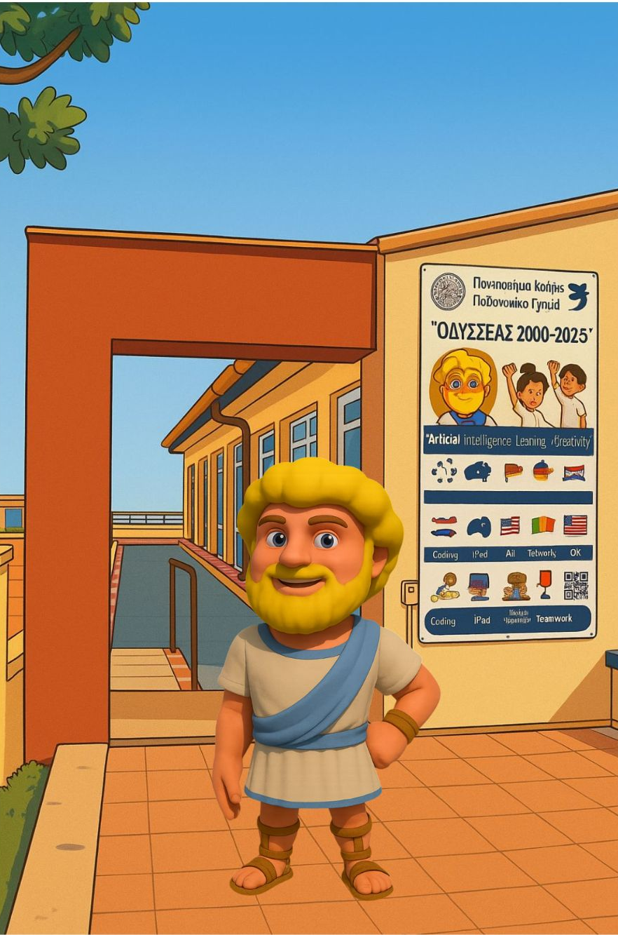
Σας ευχαριστώ για την προσοχή σας!

